Slide 1
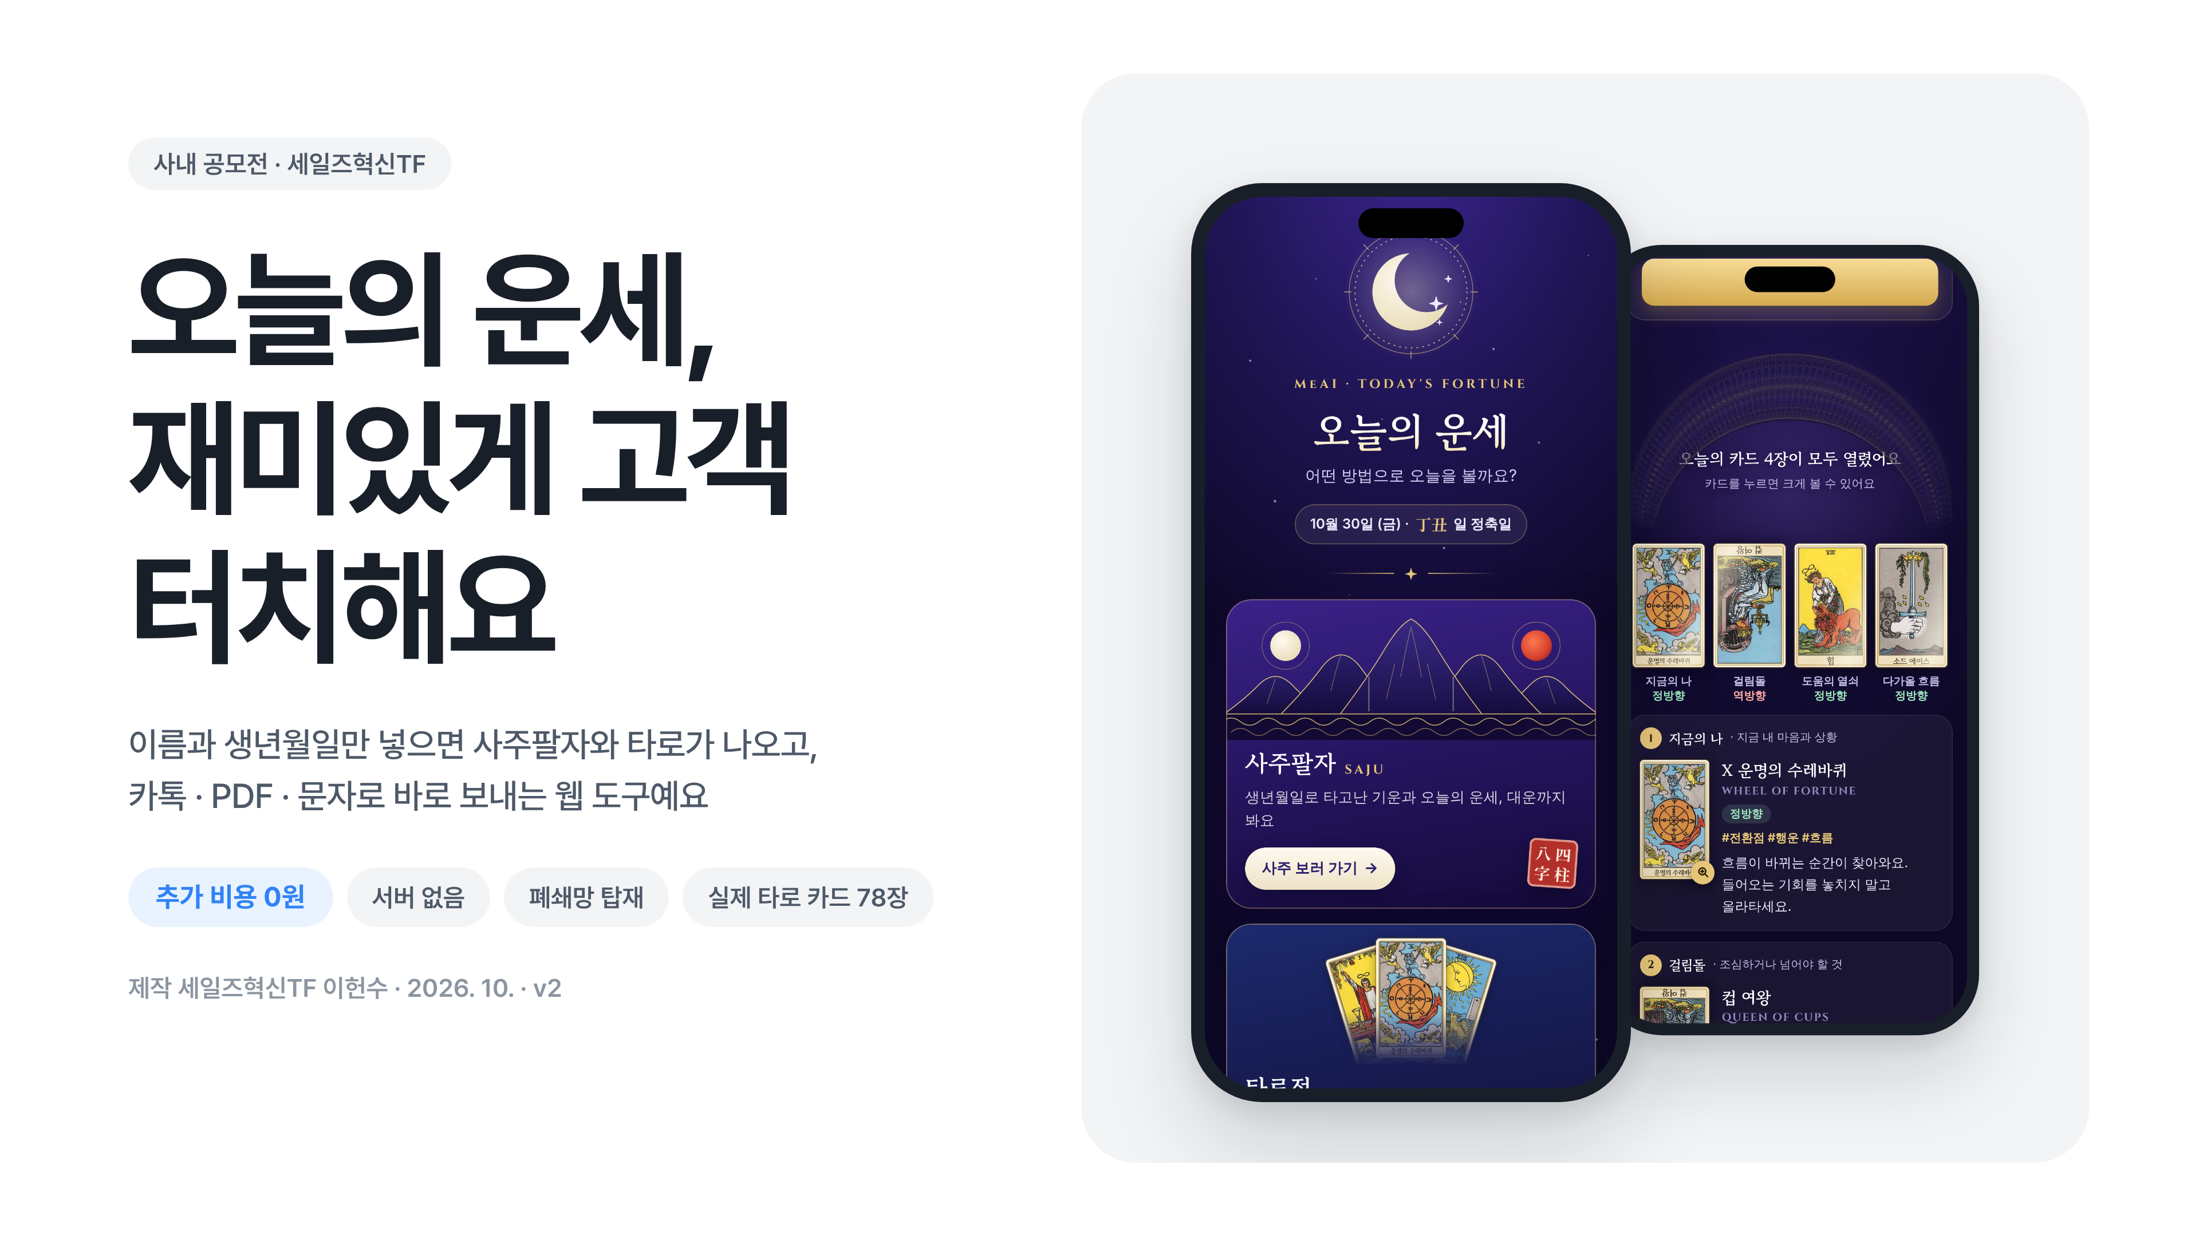
Notes:
오늘의 운세 v2를 소개드리겠습니다. 이름과 생년월일만 넣으면 사주팔자와 타로가 나오고, 카톡과 PDF, 문자로 바로 보낼 수 있는 웹 도구입니다. 10월 14일 제출한 오늘의 사주를 사주와 타로가 함께 있는 도구로 넓히고, 디자인을 실제 타로 카드 수준으로 끌어올렸으며, 사내 웹서버와 폐쇄망에 올릴 수 있도록 다듬었습니다. 추가 비용은 여전히 0원입니다.

Slide 2
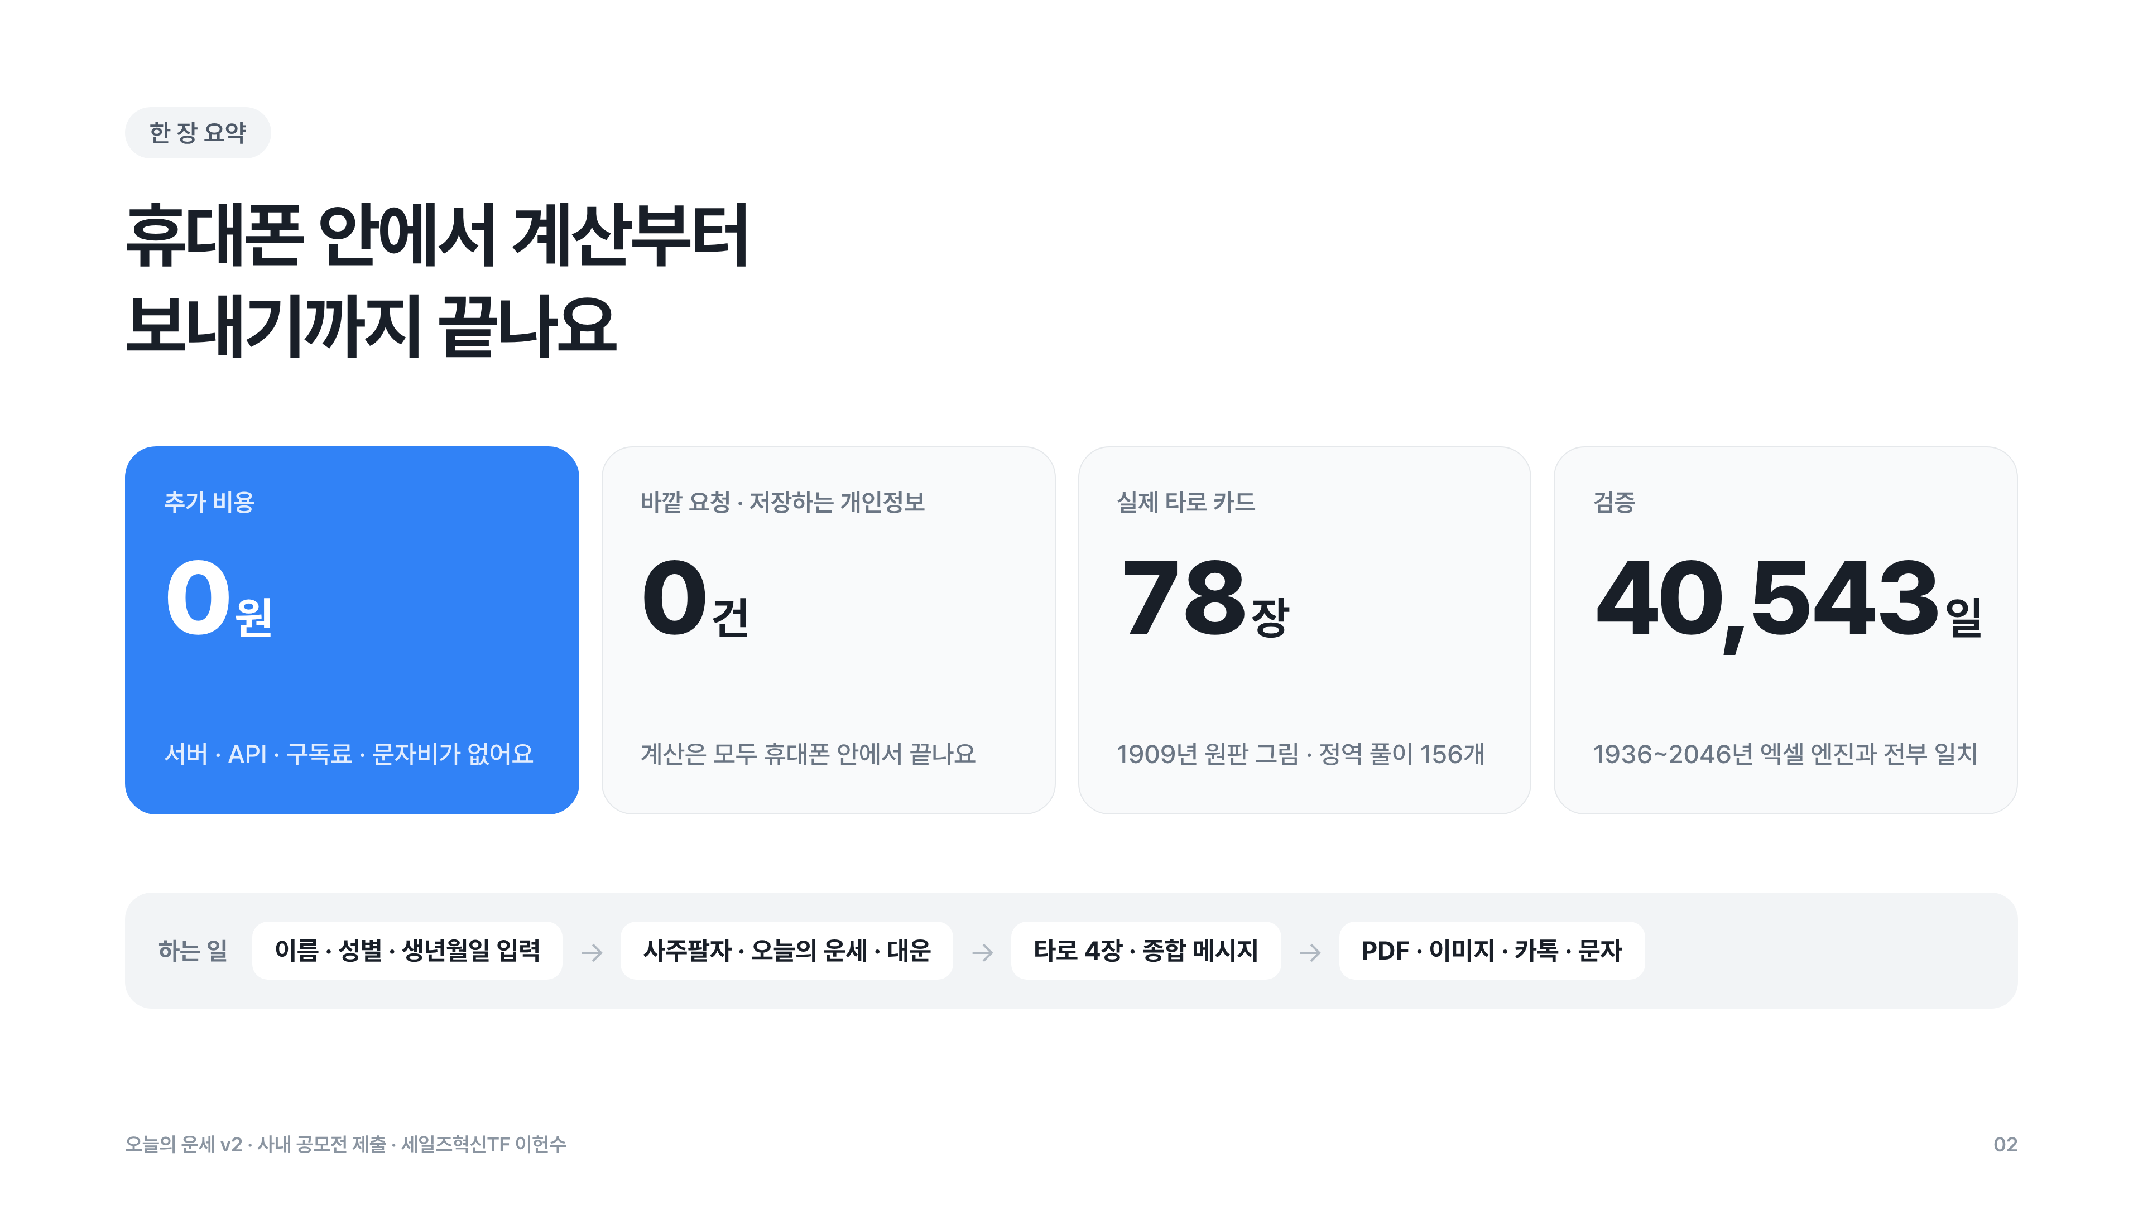
Notes:
한 장으로 요약하면 이렇습니다. 서버와 외부 API, 구독료, 문자 발송비가 없어 추가 비용이 0원입니다. 계산이 모두 휴대폰 안에서 끝나기 때문에 바깥으로 나가는 요청도, 저장하는 개인정보도 없습니다. 타로는 1909년 원판 그림을 쓴 실제 카드 78장이고, 사주 계산은 엑셀 엔진과 1936년부터 2046년까지 40,543일을 하루도 빠짐없이 대조해 모두 일치했습니다.

Slide 3
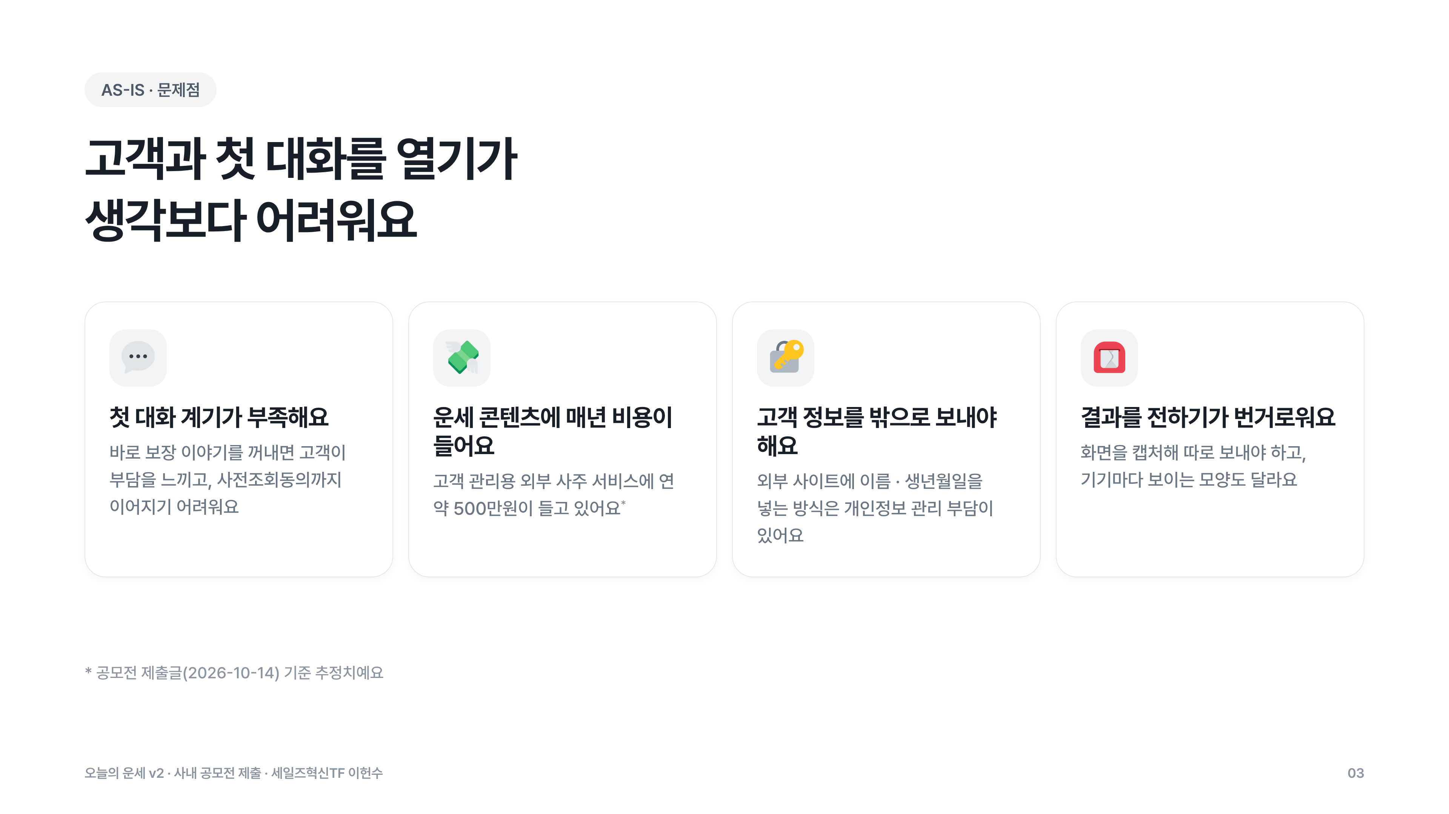
Notes:
먼저 문제점입니다. 첫째, 고객과 첫 대화를 열 계기가 부족합니다. 처음 만나거나 오랜만에 연락하는 고객에게 바로 보장 이야기를 꺼내면 부담을 느끼고 사전조회동의 요청까지 이어지기 어렵습니다. 둘째, 고객 관리용 외부 사주 서비스에 연 약 500만원이 들고 있습니다. 셋째, 외부 사이트에 고객 이름과 생년월일을 입력하는 방식은 개인정보 관리 측면에서 부담이 있습니다. 넷째, 결과를 화면 캡처로 따로 보내야 해 번거롭습니다.

Slide 4
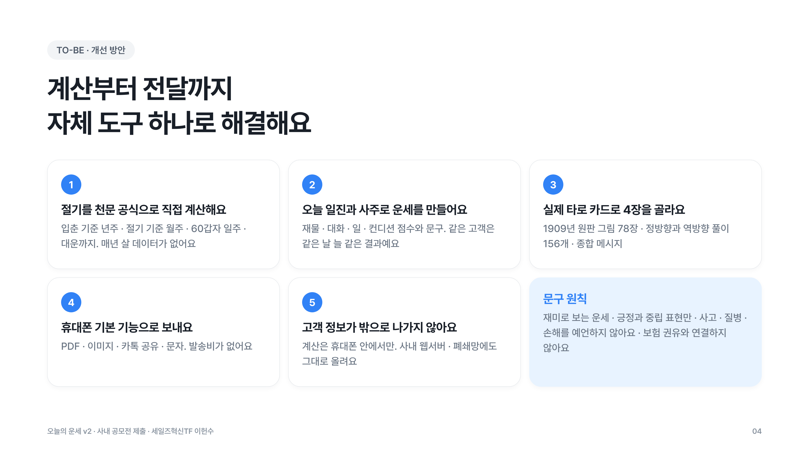
Notes:
개선 방안입니다. 사주 계산부터 결과 전달까지 자체 제작한 도구 하나로 해결했습니다. 첫째, 태양 위치로 절기 시각을 직접 계산해 년주, 월주, 일주와 대운을 세웁니다. 매년 갱신할 데이터가 없습니다. 둘째, 오늘 일진과 고객 사주의 관계로 네 분야 점수와 문구를 만듭니다. 셋째, v2에서는 실제 타로 카드 78장으로 4장을 골라 풀이와 종합 메시지를 줍니다. 넷째, 보내기는 휴대폰 기본 기능을 써서 발송비가 없습니다. 다섯째, 계산이 휴대폰 안에서만 일어나 고객 정보가 밖으로 나가지 않고, 사내 웹서버와 폐쇄망에도 그대로 올릴 수 있습니다. 문구는 긍정과 중립 표현만 쓰고 보험 권유와 연결하지 않습니다.

Slide 5
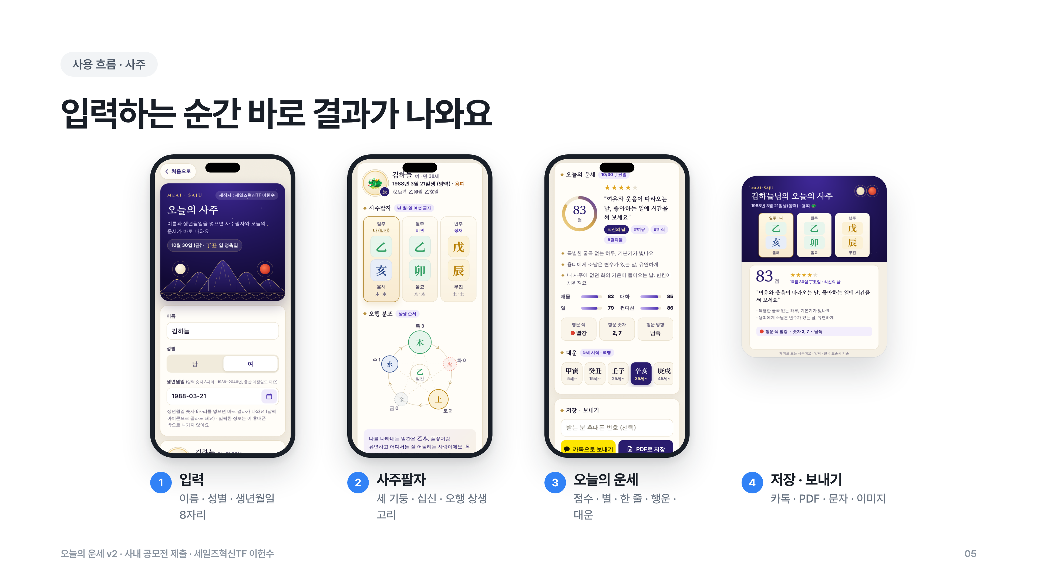
Notes:
사주 쪽 실제 사용 흐름입니다. 이름과 성별을 고르고 생년월일 숫자 여덟 자리를 넣는 순간 결과가 나옵니다. 첫 카드는 사주 세 기둥과 십신, 오행 상생 고리이고, 두 번째 카드는 오늘의 운세 점수와 한 줄 문구, 행운 색과 숫자, 방향, 그리고 대운입니다. 마지막으로 오른쪽 같은 이미지를 카톡이나 PDF, 문자로 보냅니다.

Slide 6
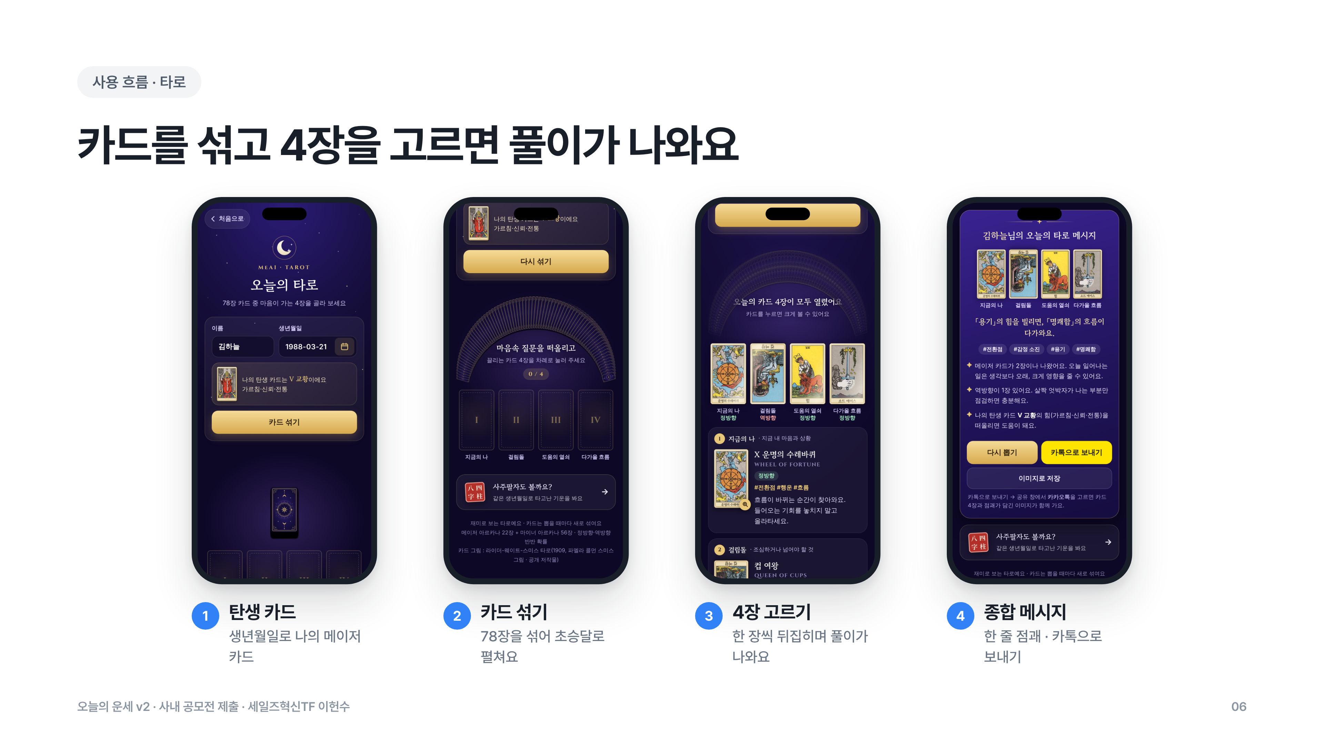
Notes:
v2에서 추가된 타로 흐름입니다. 생년월일을 넣으면 나의 탄생 카드가 나오고, 카드를 섞으면 78장이 초승달 모양으로 펼쳐집니다. 마음이 가는 카드를 차례로 네 장 고르면 한 장씩 뒤집히며 풀이가 나오고, 마지막에 네 장을 묶은 종합 메시지와 함께 카톡으로 보낼 수 있습니다.

Slide 7
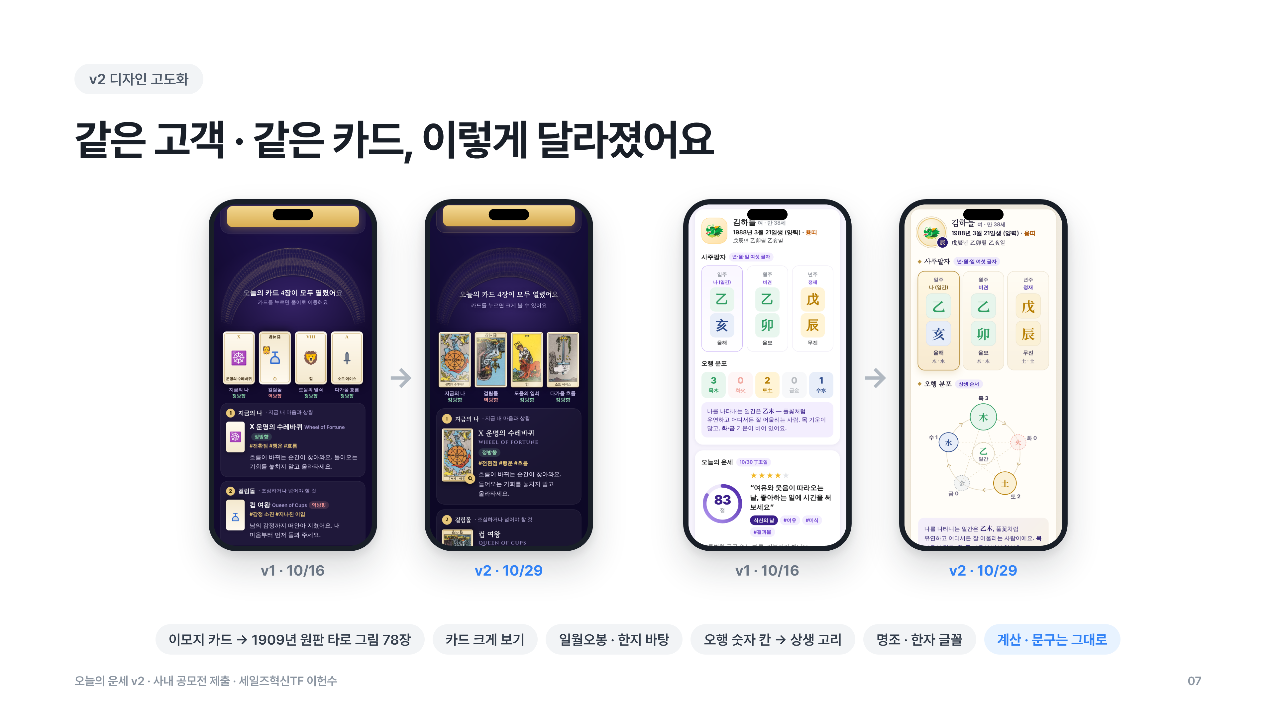
Notes:
v2에서 무엇이 달라졌는지 같은 고객, 같은 카드로 비교했습니다. 왼쪽 두 화면이 타로입니다. v1은 이모지로 그린 카드였는데, v2는 1909년 라이더-웨이트-스미스 원판 그림을 크림색 테두리와 한글 이름판으로 다듬어 실제 타로 카드처럼 보입니다. 오른쪽 두 화면은 사주입니다. 오행 분포를 숫자 칸 대신 상생 고리 그림으로 보여 주고, 일월오봉과 한지 바탕, 명조 한자로 품격을 높였습니다. 계산과 문구는 v1과 한 글자도 바뀌지 않았습니다.

Slide 8
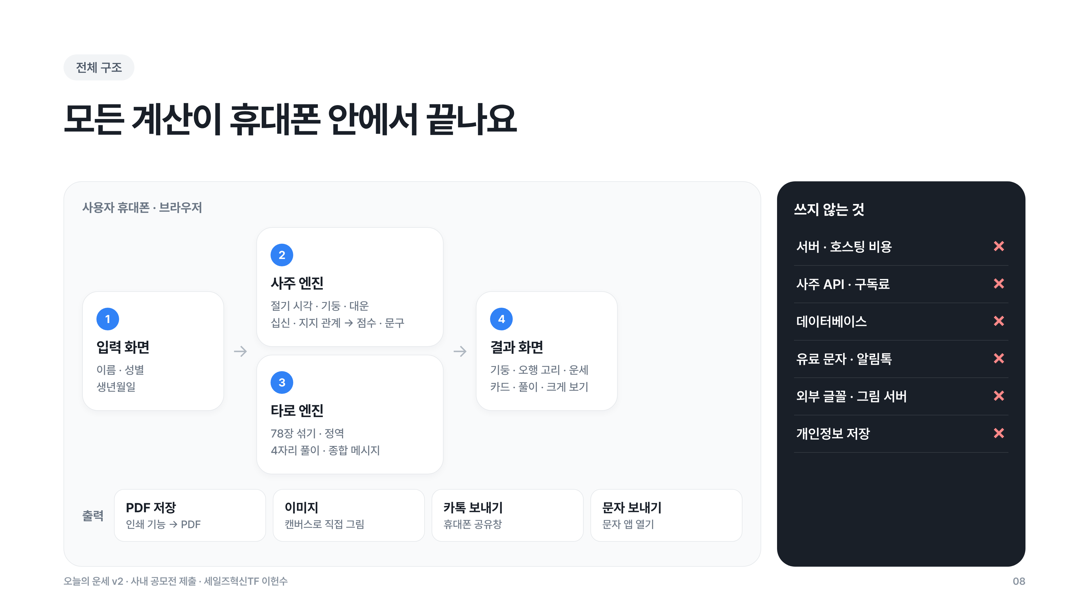
Notes:
전체 구조입니다. 큰 상자가 사용자의 휴대폰 브라우저이고, 모든 처리가 이 안에서 일어납니다. 입력 화면에서 받은 값이 사주 엔진과 타로 엔진으로 들어가고, 결과 화면이 이를 그립니다. 출력은 인쇄 기능을 쓴 PDF, 캔버스로 직접 그린 이미지, 휴대폰 공유창을 쓴 카톡, 문자 앱으로 나갑니다. 오른쪽처럼 서버, 외부 사주 API, 데이터베이스, 유료 문자, 외부 글꼴이나 그림 서버를 하나도 쓰지 않고 개인정보도 저장하지 않습니다.

Slide 9
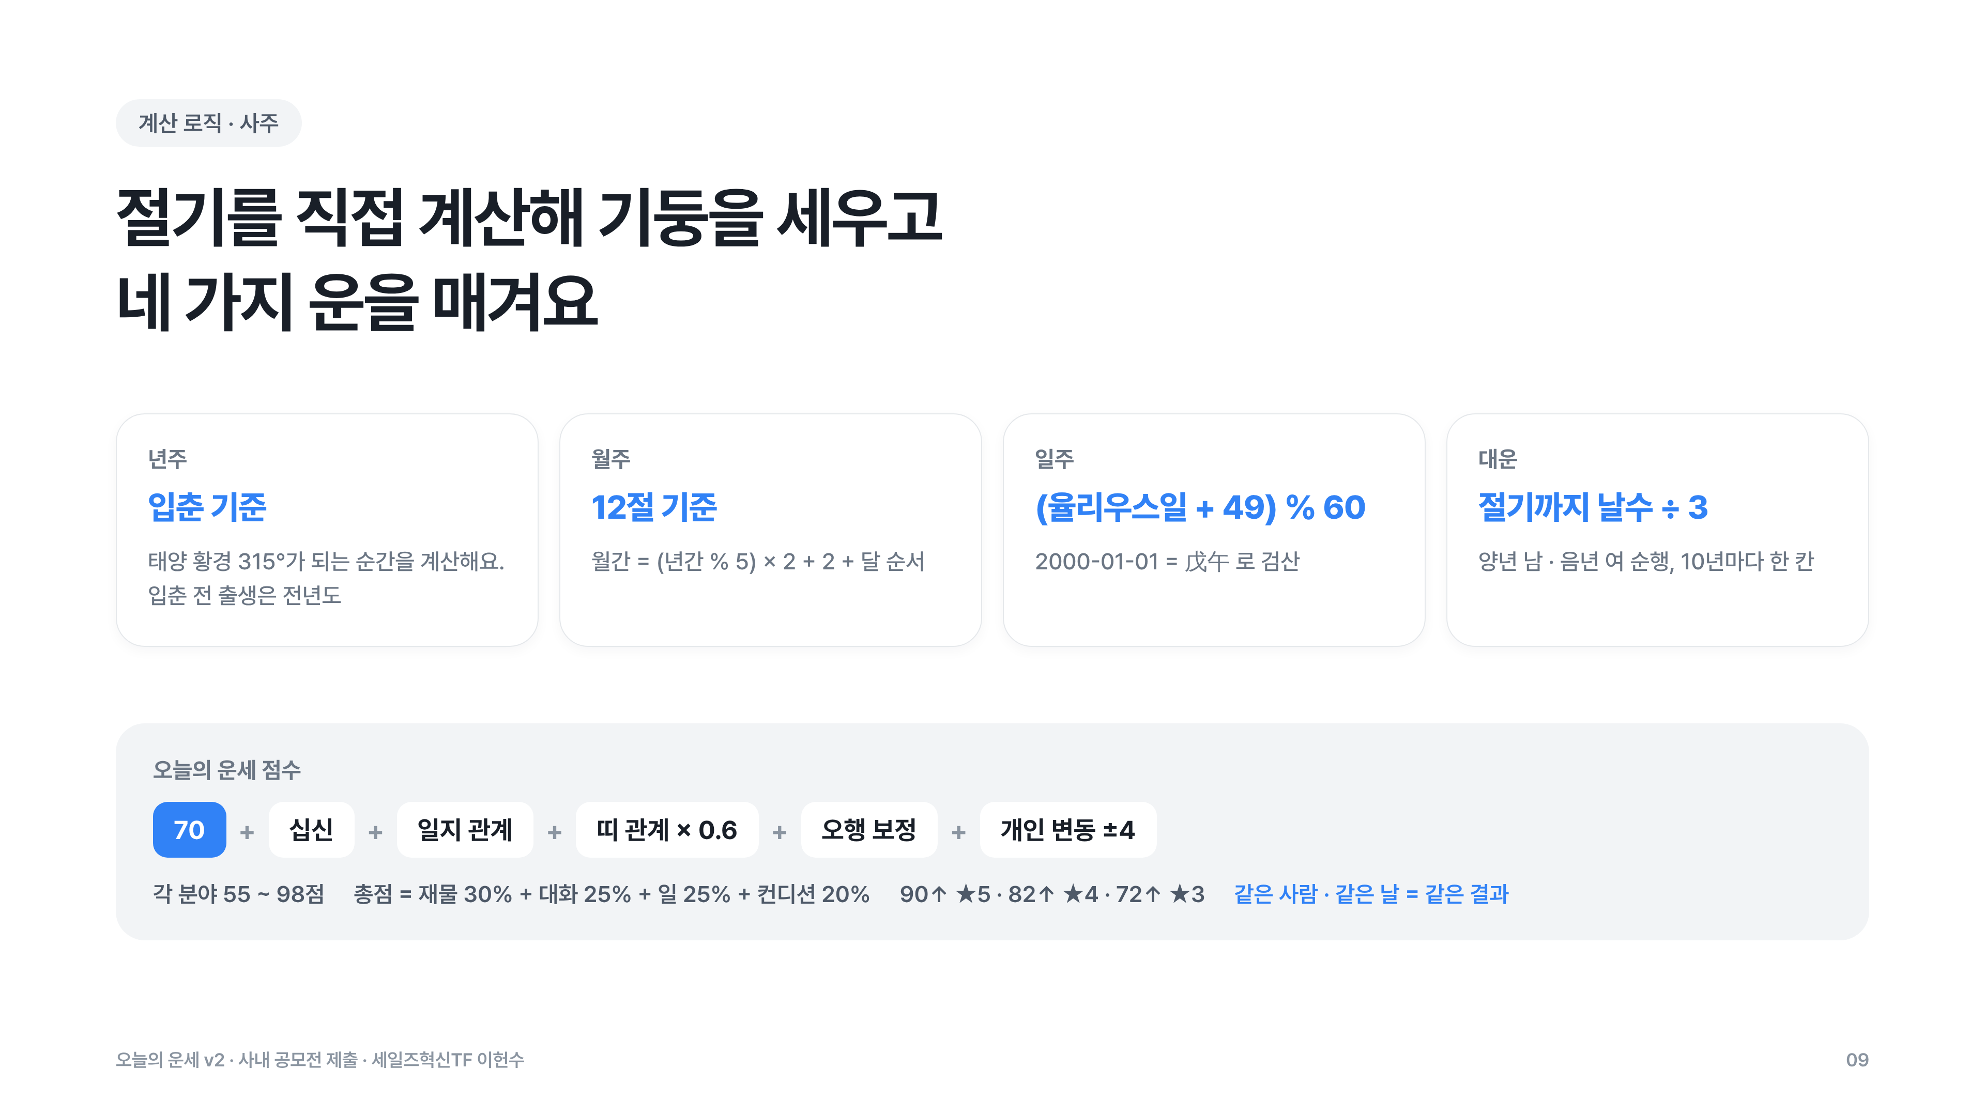
Notes:
사주 계산 로직입니다. 사주는 1월 1일이 아니라 절기로 해와 달이 바뀝니다. 그래서 천문 공식으로 태양의 위치를 계산해 절기 시각을 직접 구합니다. 년주는 입춘, 월주는 12절을 기준으로 하고, 일주는 율리우스일에 49를 더해 60으로 나눈 나머지로 정해 2000년 1월 1일 무오일로 검산됩니다. 대운은 절기까지 날수를 3으로 나눈 나이에 시작합니다. 오늘의 운세는 기본 70점에 십신, 일지 관계, 띠 관계, 오행 보정, 개인 변동을 더해 네 분야 점수를 만들고, 가중 평균으로 총점과 별을 정합니다. 같은 사람이 같은 날 보면 늘 같은 결과가 나옵니다.

Slide 10
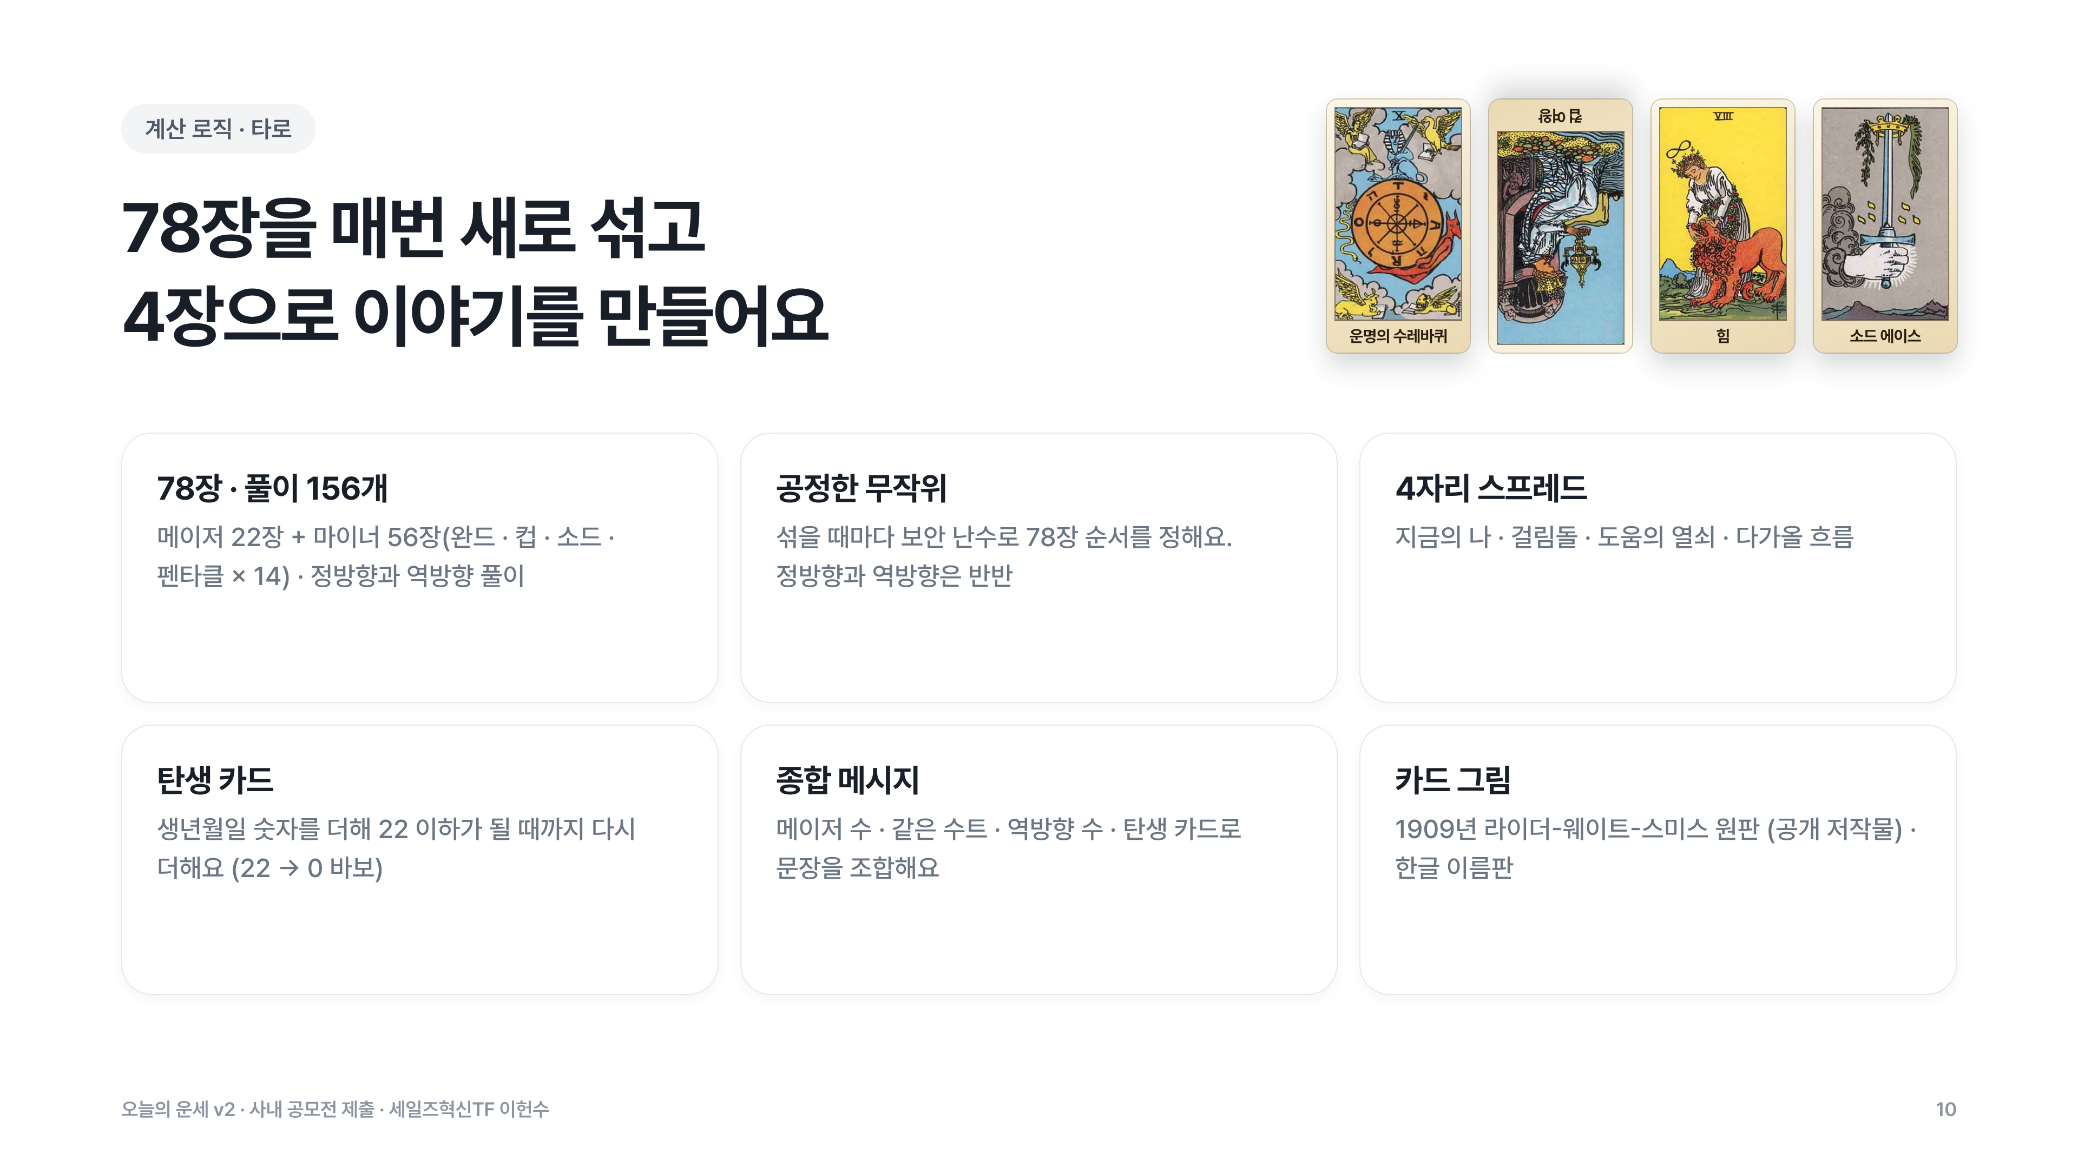
Notes:
타로 로직입니다. 메이저 22장과 마이너 56장, 모두 78장에 정방향과 역방향 풀이 156개가 있습니다. 섞을 때마다 보안 난수로 78장 순서를 정하기 때문에 어느 위치를 눌러도 매번 새 결과가 나오고, 정방향과 역방향은 반반 확률입니다. 네 장은 지금의 나, 걸림돌, 도움의 열쇠, 다가올 흐름 자리에 놓이고, 메이저 카드 수와 같은 수트, 역방향 수, 탄생 카드가 나왔는지로 종합 메시지를 만듭니다. 카드 그림은 저작권이 끝난 1909년 원판을 씁니다.

Slide 11
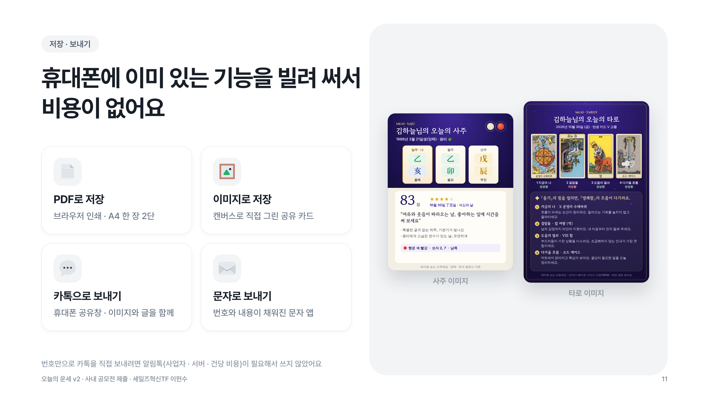
Notes:
저장과 보내기입니다. 네 가지 모두 휴대폰에 이미 있는 기능을 빌려 써서 비용이 들지 않습니다. PDF는 브라우저 인쇄 기능으로 A4 한 장에 정리되고, 이미지는 외부 캡처 도구 없이 캔버스에 직접 그립니다. 카톡 보내기는 휴대폰 공유창을 열어 이미지와 글을 함께 넘기고, 문자는 번호와 내용이 채워진 채 문자 앱이 열립니다. 오른쪽이 실제로 고객에게 가는 사주와 타로 이미지입니다. 번호만으로 카톡을 바로 보내는 알림톡은 사업자 등록과 서버, 건당 비용이 들어 쓰지 않았습니다.

Slide 12
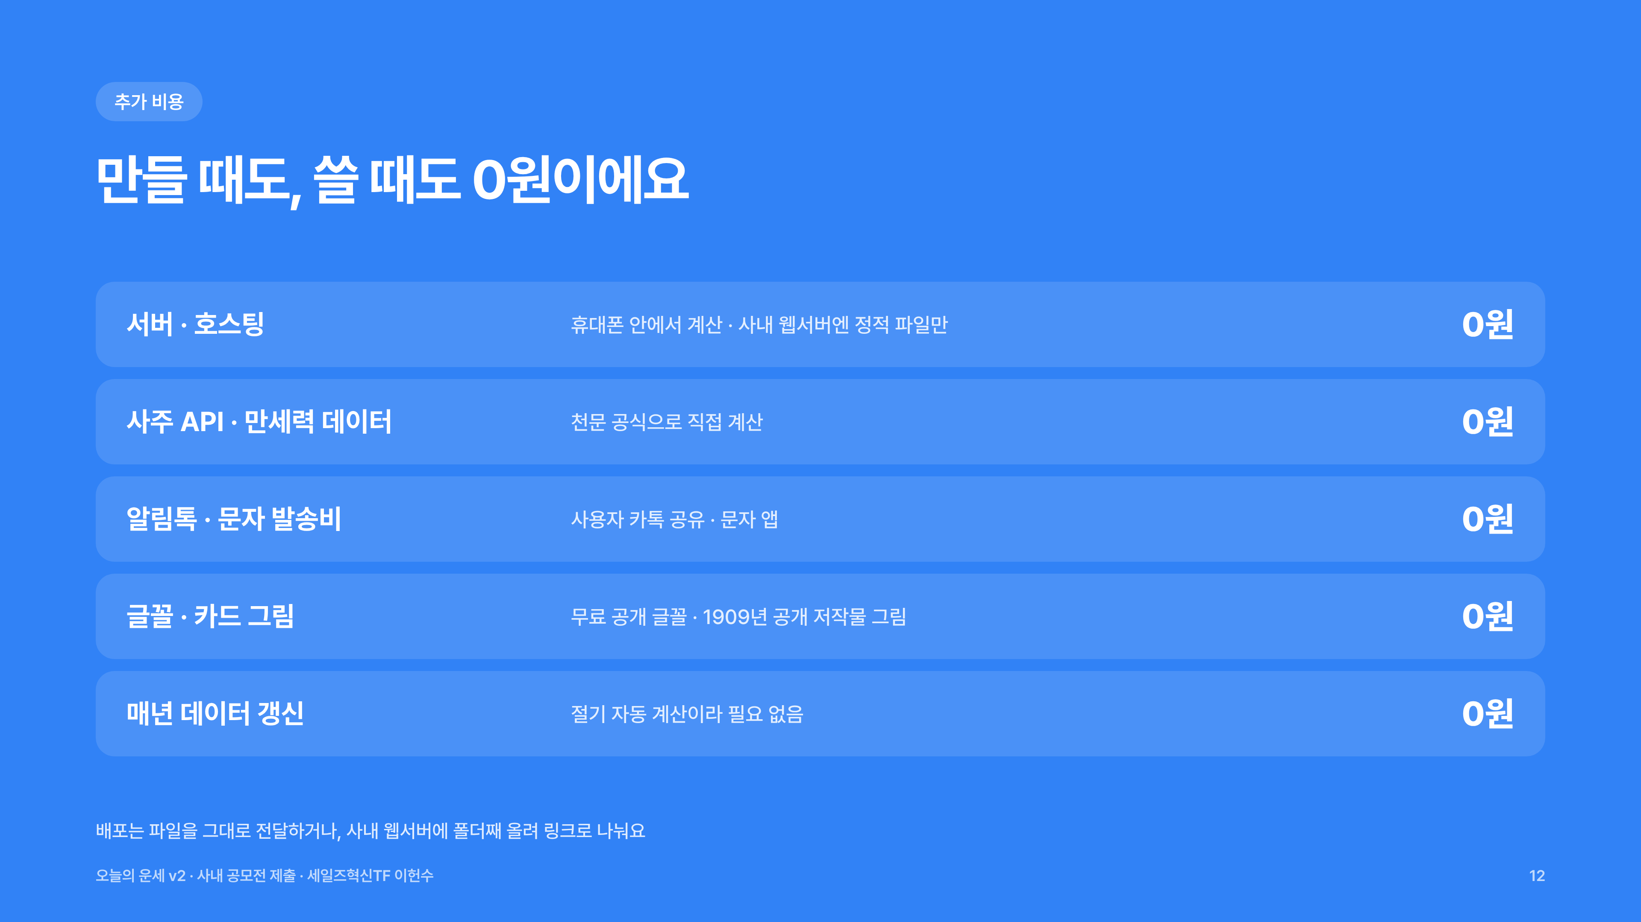
Notes:
가장 강조드리고 싶은 부분입니다. 이 도구는 만들 때도, 운영할 때도 추가 비용이 0원입니다. 보통 이런 도구는 서버와 호스팅, 사주 API나 만세력 데이터, 알림톡과 문자 발송비, 유료 글꼴과 그림, 매년 데이터 갱신에 돈이 듭니다. 이 도구는 계산을 휴대폰 안에서 하고, 절기를 천문 공식으로 계산하며, 사용자의 카톡 공유와 문자 앱을 쓰고, 무료 공개 글꼴과 저작권이 끝난 1909년 카드 그림을 써서 다섯 가지 모두 0원입니다.

Slide 13
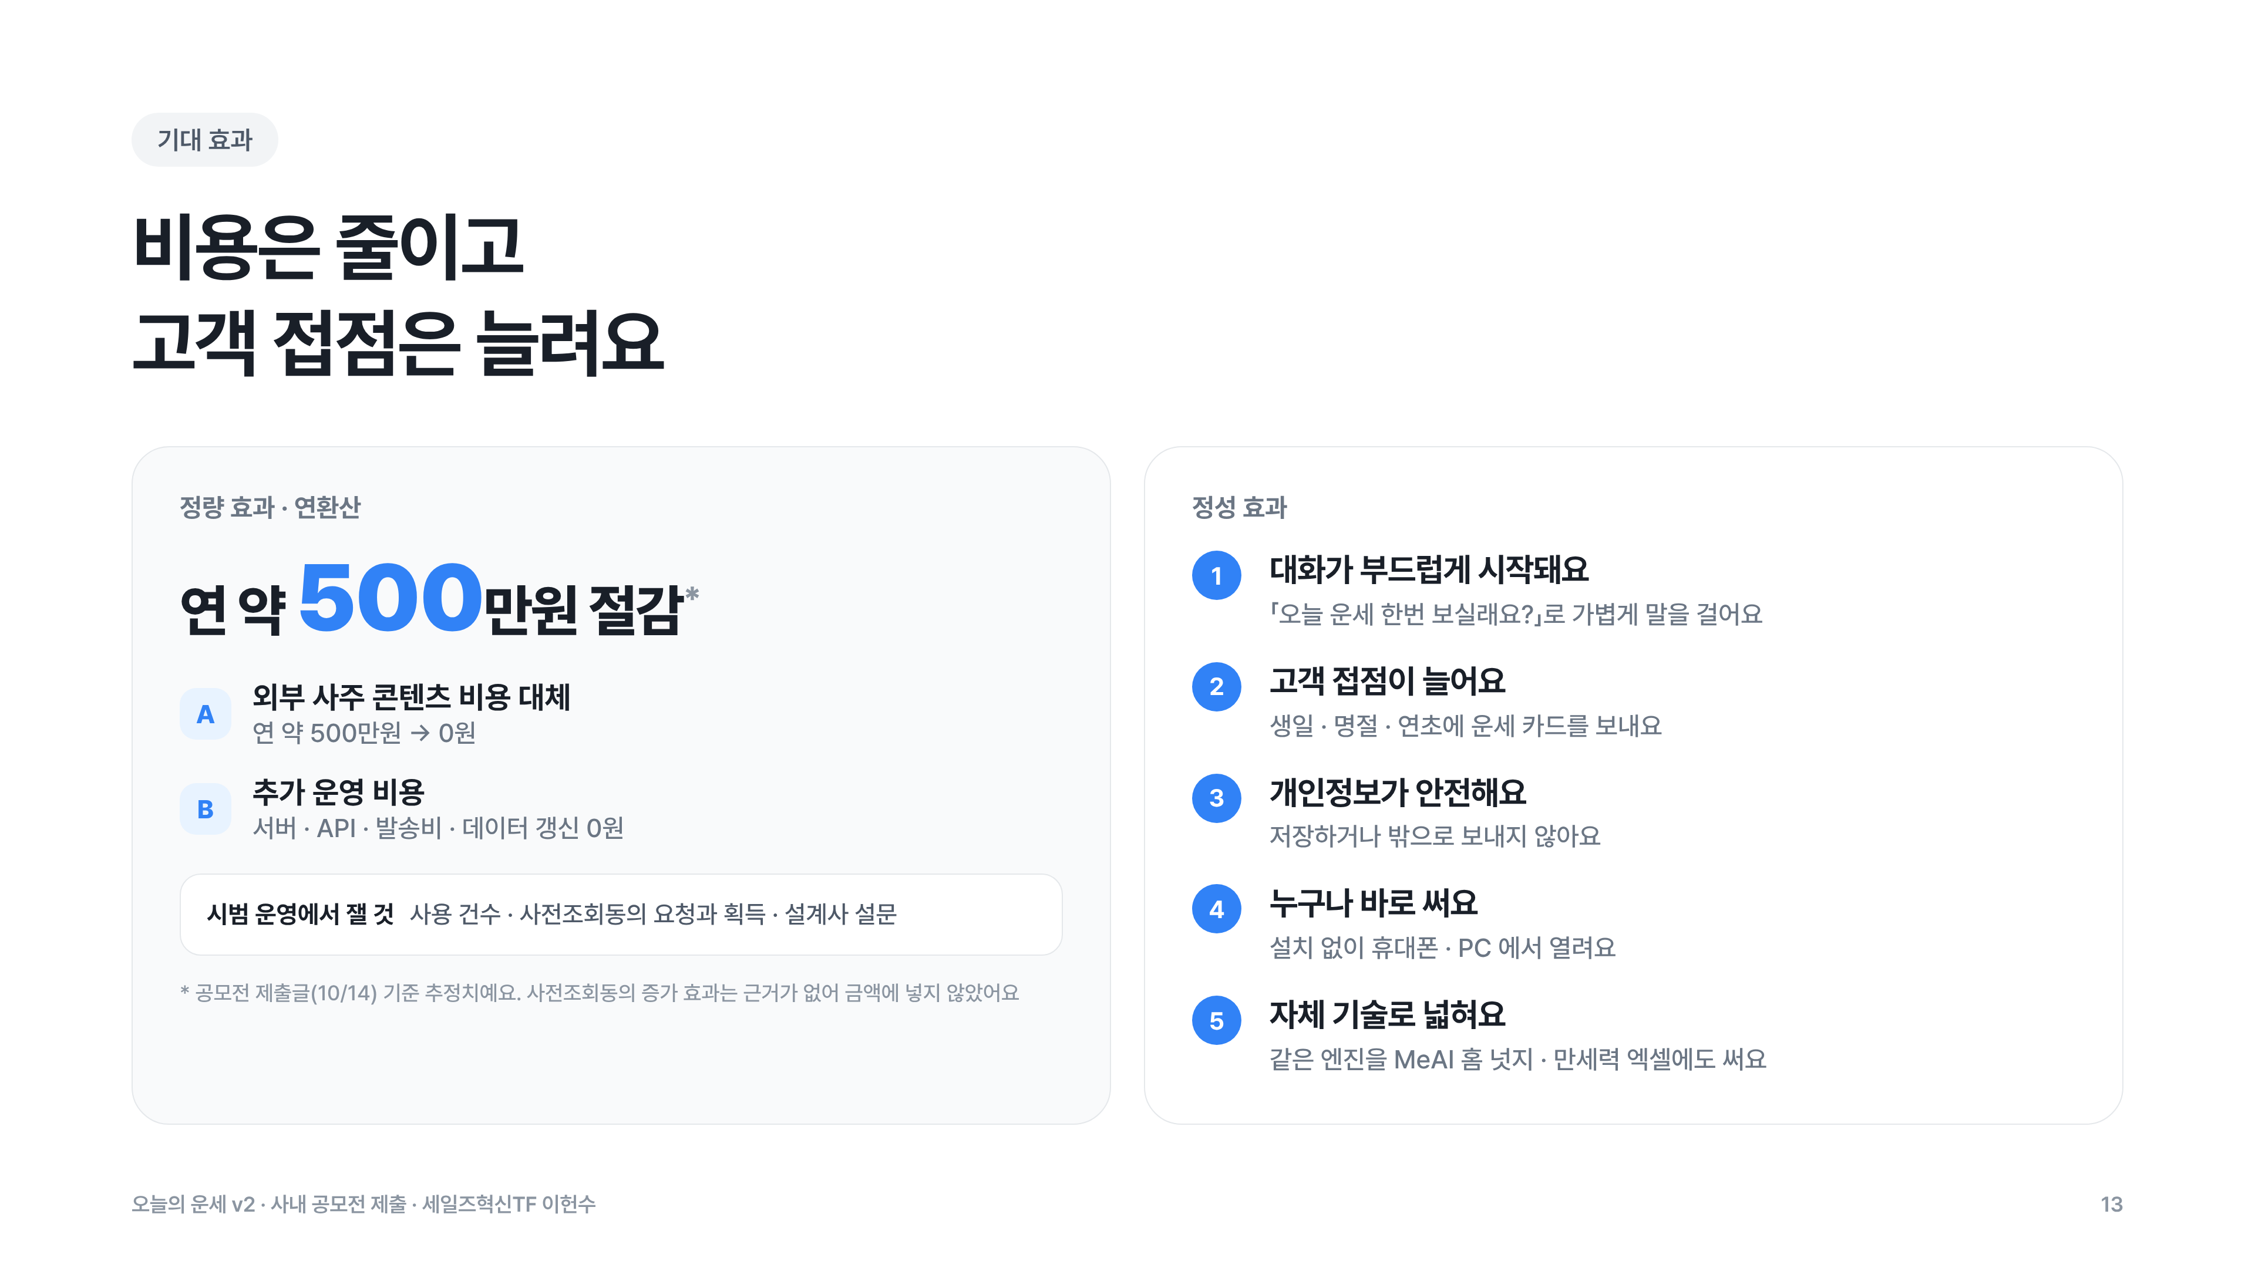
Notes:
기대 효과입니다. 정량적으로는 고객 관리용 외부 사주 콘텐츠 비용 연 약 500만원을 자체 도구로 대체해 0원으로 만들고, 서버와 API, 발송비, 데이터 갱신 같은 추가 운영 비용도 없습니다. 500만원은 10월 14일 제출글 기준 추정치이고, 사전조회동의 증가 효과는 근거가 없어 금액에 넣지 않았으며 시범 운영에서 측정하겠습니다. 정성적으로는 고객과의 대화가 부드럽게 시작되고, 생일이나 명절에 보낼 연락 거리가 생기며, 개인정보가 안전하고, 누구나 설치 없이 바로 쓸 수 있습니다. 같은 엔진을 MeAI 홈 넛지와 만세력 엑셀에도 쓰고 있어 다른 도구로 쉽게 넓힐 수 있습니다.

Slide 14
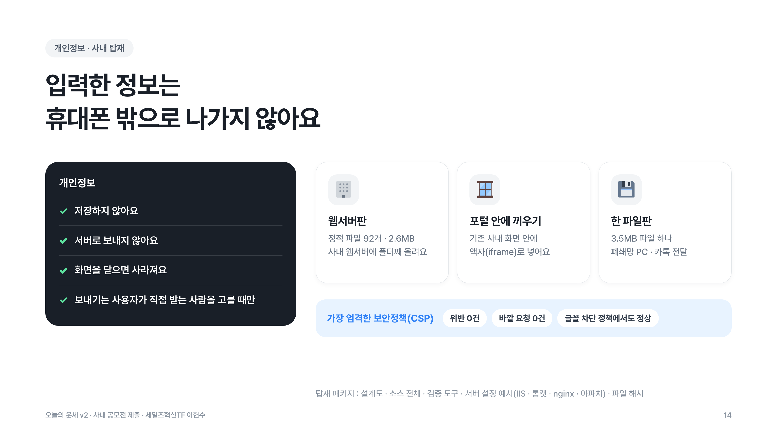
Notes:
개인정보와 사내 탑재입니다. 입력한 이름과 생년월일은 저장하지 않고, 서버로 보내지 않으며, 화면을 닫으면 사라집니다. 보내기는 사용자가 직접 받는 사람을 고를 때만 일어납니다. v2는 사내 웹서버에 그대로 올리는 웹서버판, 기존 사내 화면에 액자로 끼우는 방식, 폐쇄망 PC나 카톡으로 전달하는 한 파일판 세 가지로 쓸 수 있습니다. 웹서버판은 가장 엄격한 보안정책을 건 시험에서 위반과 바깥 요청이 0건이었고, 설계도와 소스, 검증 도구, 서버 설정 예시를 묶은 탑재 패키지도 준비했습니다.

Slide 15
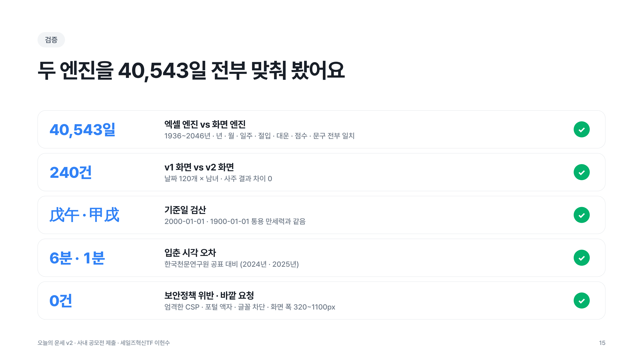
Notes:
검증 결과입니다. 사주 계산 로직은 엑셀용 파이썬 엔진과 화면용 자바스크립트 엔진 두 벌이고, 1936년부터 2046년까지 40,543일 각각에 대해 년, 월, 일주, 절입일, 남녀 대운, 점수, 문구를 모두 비교해 하나도 다르지 않았습니다. 디자인을 바꾼 v2 화면도 v1 화면과 240건을 대조해 결과 차이가 없었습니다. 기준일 검산은 통용 만세력과 같고, 입춘 시각은 한국천문연구원 공표와 2024년 6분, 2025년 1분 차이입니다. 사내 탑재용 웹서버판은 가장 엄격한 보안정책에서 위반과 바깥 요청이 0건이었습니다.

Slide 16
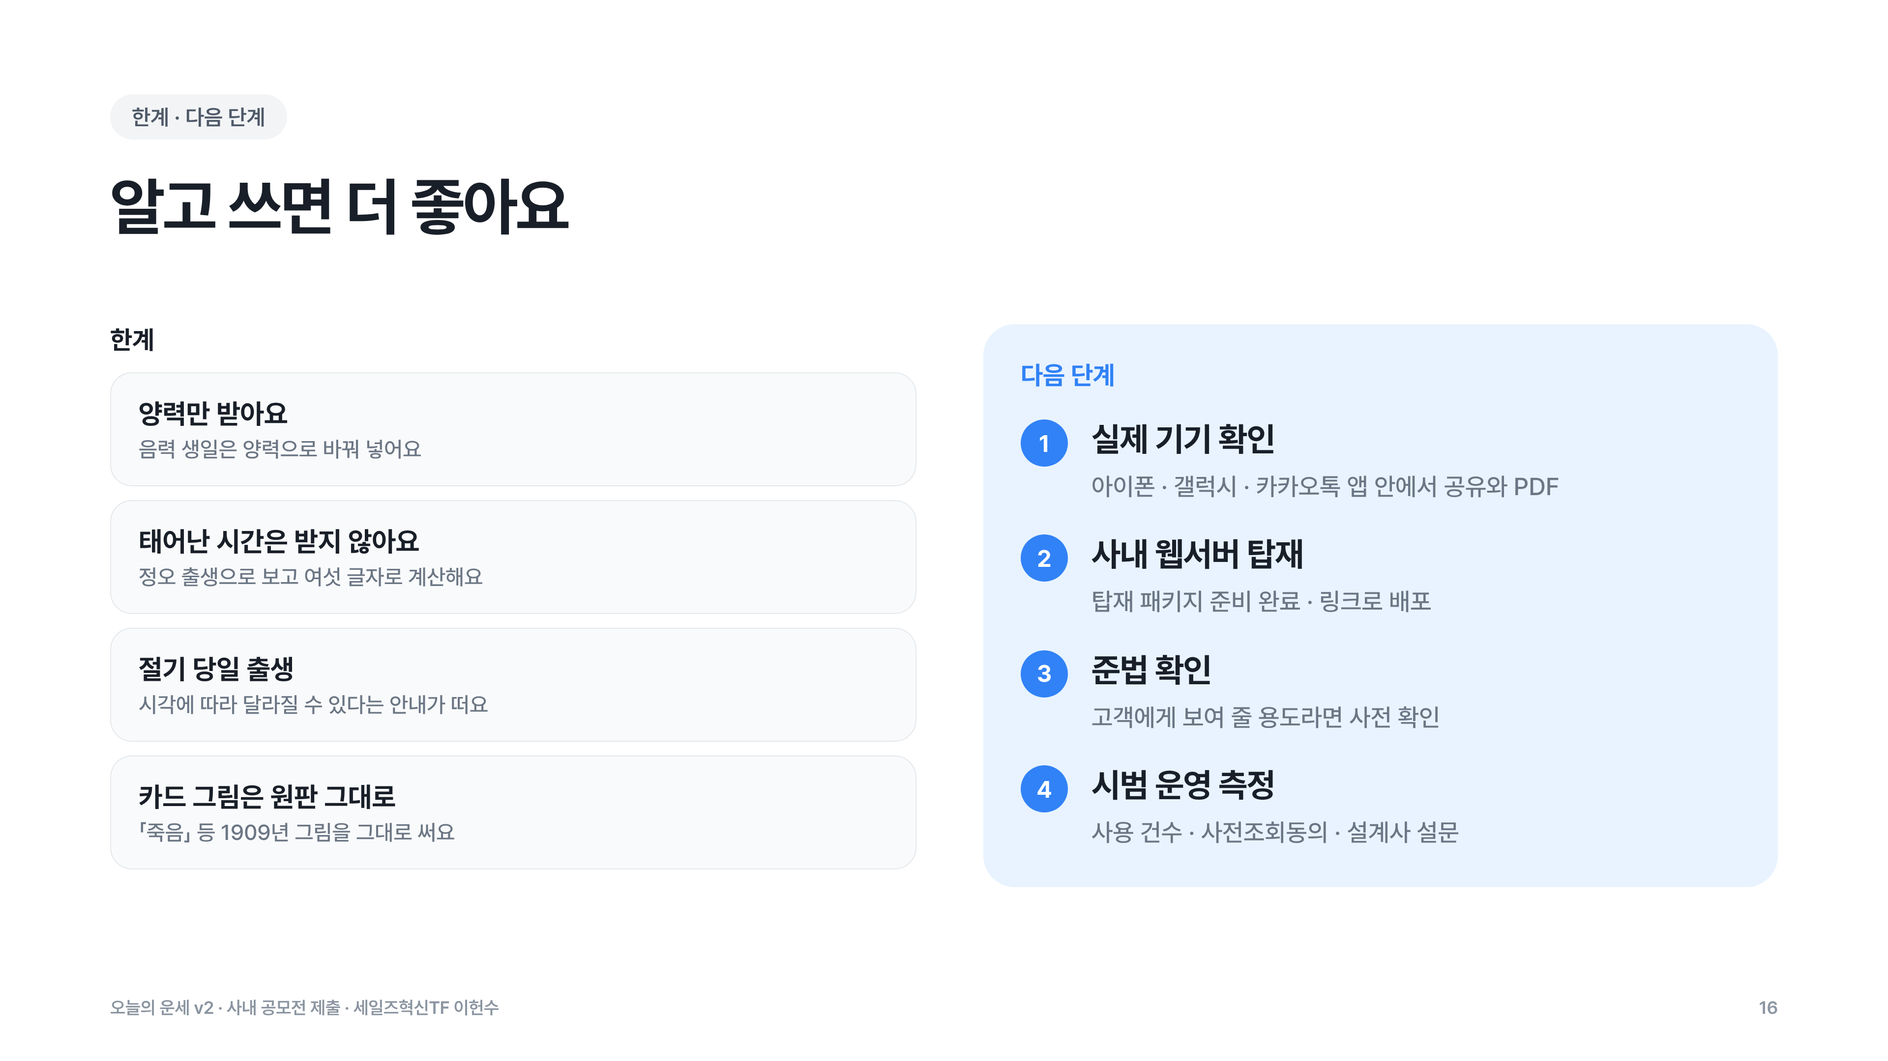
Notes:
끝으로 한계와 다음 단계입니다. 양력 생일만 받고, 태어난 시간은 받지 않아 정오 출생으로 계산하며, 절기 당일 출생자에게는 안내 문구가 나옵니다. 카드 그림은 1909년 원판을 그대로 씁니다. 다음 단계는 네 가지입니다. 실제 아이폰과 갤럭시, 카카오톡 앱 안에서 공유와 PDF를 확인하고, 준비된 탑재 패키지로 사내 웹서버에 올려 링크로 배포하며, 고객에게 보여 줄 용도라면 준법 확인을 받고, 시범 운영에서 사용 건수와 사전조회동의, 설계사 설문을 측정하겠습니다. 감사합니다.

